Slide 1
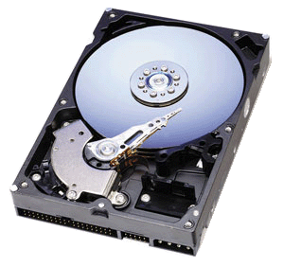
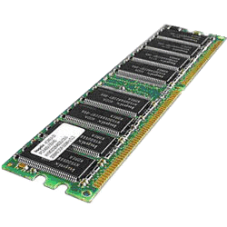
10011
1010
0111
010
101
00
10
01
10
00
1
0
Организация памяти в персональном
компьютере

Slide 2
Нам уже известно, что компьютер моделирует все информационные функции человека и нуждается в наличии памяти (подобной человеческой) для хранения информации.
В ЭВМ используется память нескольких типов, отличающихся по своему функциональному назначению и конструктивным способам хранения информации.
?
Человек | Компьютер
Получение информации | Устройства ввода
мозг человека (нейроны памяти) Запоминание информации записи на бумаге или др. носителе | оперативная (внутренняя) память Запоминание информации долговременная (внешняя) память
Процесс мышления | Обработка информации
Передача информации | Устройства вывода

Slide 3
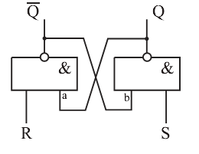
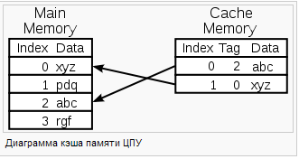
ОЗУ – оперативное запоминающее устройство
Оперативная память RAM (random access memory) это массив кристаллических ячеек, способных хранить данные.
Рассмотрим физический принцип действия оперативной памяти. С этой точки зрения различают:
динамическую память (Dynamic – RAM)
статическую (Static – RAM)
Динамическая память представляет собой триггерную микросхему, обладающую энергонезависимостью. Такую дорогостоящую в производстве память используют при создании регистров в микропроцессоре. Это CASH (КЭШ) память 3х уровней. Ее основное назначение – обеспечение работы микропроцессора.

Slide 4
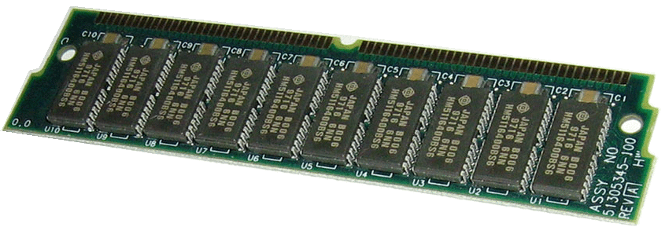
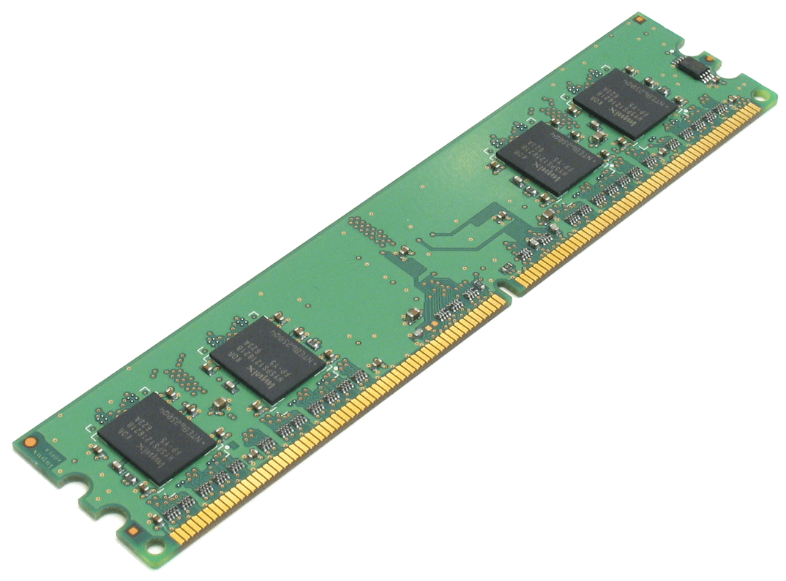
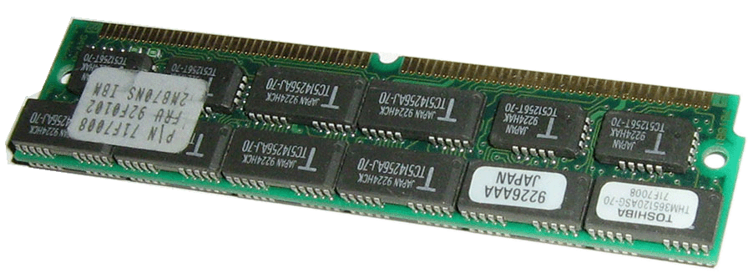
Статическая память – это массив микроконденсаторов, способных удерживать данные в виде электрических зарядов. Эти заряды со временем рассеиваются, поэтому для длительного хранения данных требуется источник энергии.
Статическая память является энергозависимой. Процесс подзарядки называют регенерацией памяти. Статическая память является более дешевой в производстве. Обычно микроконденсаторы объединяют в блоки – модули, которые удобно монтировать на материнскую плату.

Slide 5
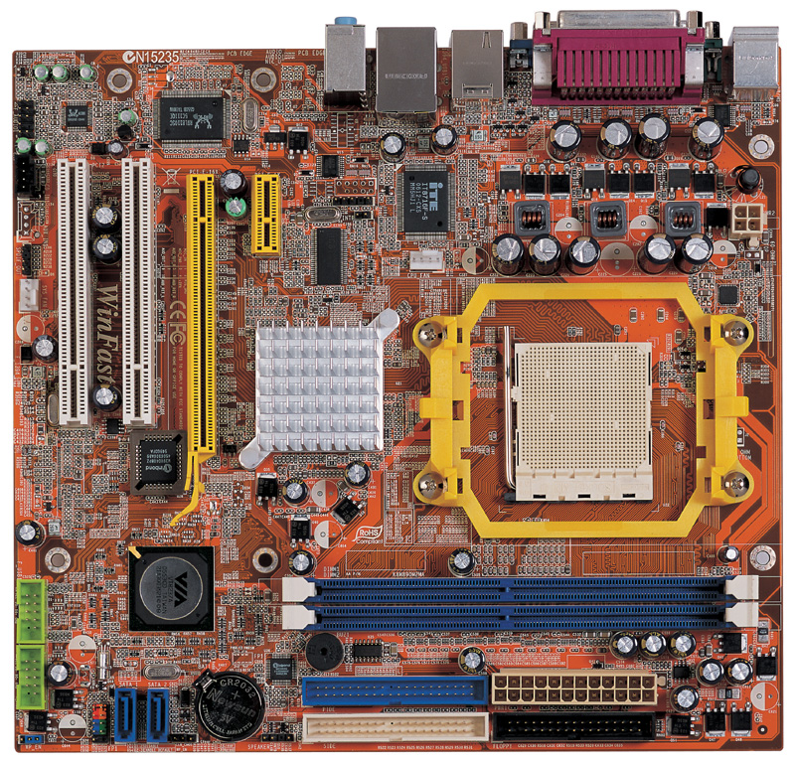
ПЗУ – постоянное запоминающее устройство
При запуске ПК свою первую команду процессор находит в памяти, которая в отличии от оперативной хранит данные постоянно, даже после отключения компьютера. Такая память называется постоянной (ROM – read only memory).
В постоянной памяти «зашиты» программы, необходимые компьютеру для запуска. Основное назначение этих программ - состоит в том, чтобы проверить состав и работоспособность компьютерной системы сразу после включения.

Slide 6
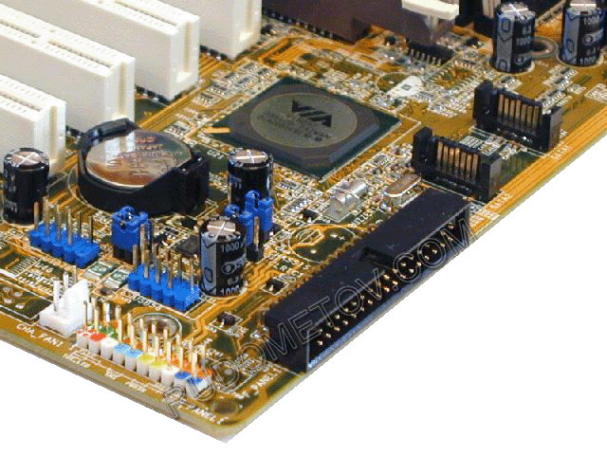
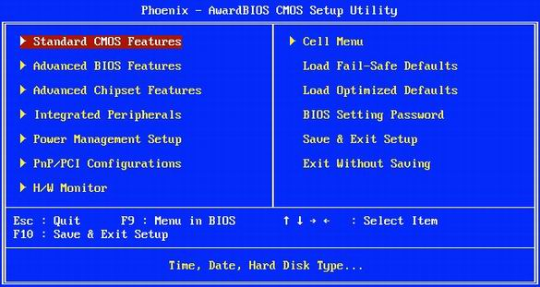
BIOS –
BASIC INPUT/OUTPUT SYSTEM
Помимо, ROM в компьютере существует еще один тип памяти, назначение которой – хранить данные об устройствах, подключенных к ПК и их текущей конфигурации.
Такая память называется CMOS – это память с невысоким быстродействием и минимальным потреблением энергии (от батарейки на материнской плате).
В CMOS хранятся данные о системном времени и дате, о составе и наличии того или иного оборудования, режимах работы ПК.

Slide 7
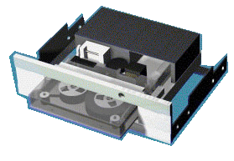
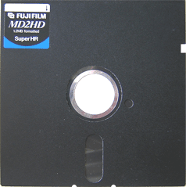
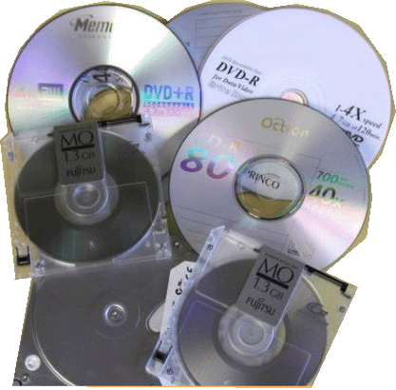
ВЗУ – внешнее запоминающее устройство
Рассмотренные нами типы памяти относятся к внутренней памяти ПК. Однако помимо этого существует внешняя память. Сюда относят:
ленточные носители (стримеры)
гибкие диски (дискеты)
магнитные (жесткие) диски
оптические диски (CD-R, DVD-R, Blue-ray)
flash (флеш) – накопители
Все перечисленные виды памяти являются энергонезависимыми носителями данных, отличаются принципом хранения, конструкцией, объемом (вместимостью), быстродействием и разумеется стоимостью.

Slide 8
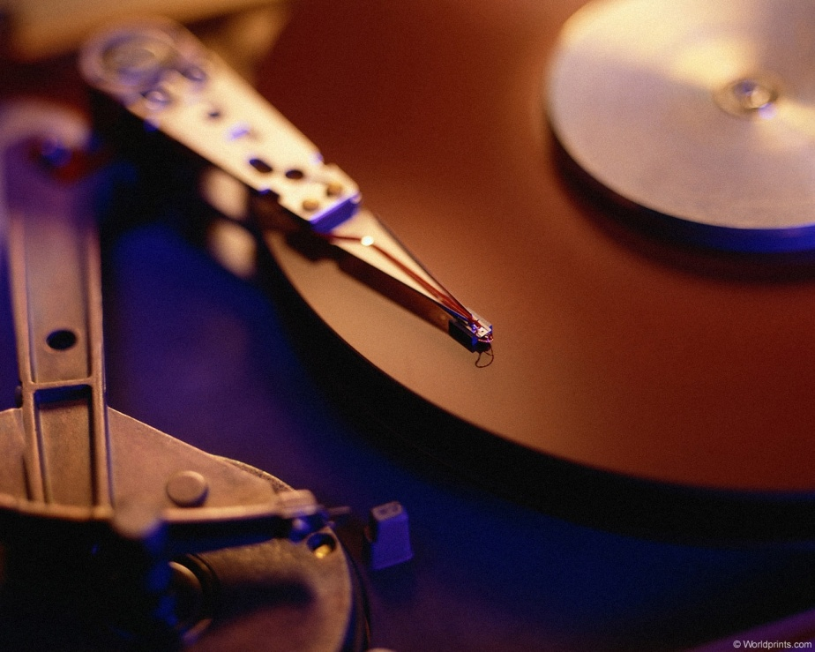
Накопитель на жестких магнитных дисках HDD (hard disk drive) или винчестер – это запоминающее устройство большой емкости, в котором носителями информации являются алюминиевые пластины, обе поверхности которых покрыты слоем магнитного материала.
Диски винчестера помещены на одну ось и вместе с головками чтения/записи помещены в герметичный корпус. Запись производится на обе поверхности дисков. Сами диски вращаются непрерывно со скоростями от 3600 до 10000 об/мин.
Информация записывается в виде магнитных концентрических дорожек, разделенных на сектора. Сектора, в свою очередь образуют кластеры.
сектор
дорожка

Slide 9
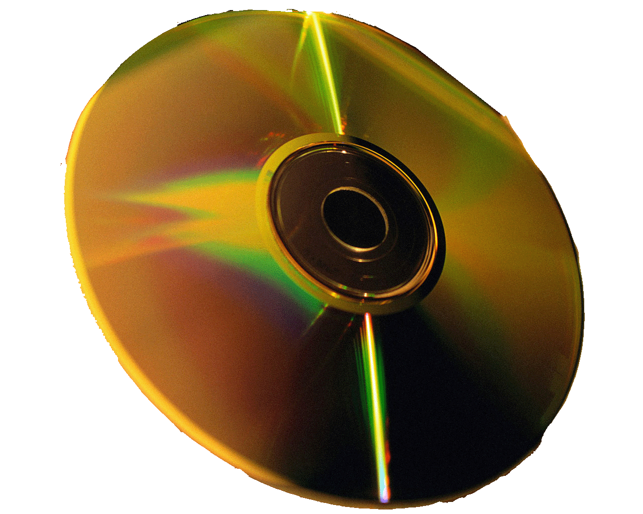
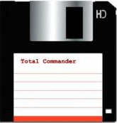
Накопитель на гибких магнитных дисках Floppy disk – носитель небольшого объема, представляющий собой кружок магнитной пленки в защитном корпусе из бумаги или пластика.
Различают дискеты 3.5 дюйма и 5.25 дюймов
SONY DVD-RW
Одним из наиболее востребованных на сегодня является такой носитель как компакт диск (Compact Disk). Он представляет собой кружок из металлической пленки покрытый слоем прозрачного полимера.
Запись производится путем нанесения микроскопических царапин на пленке пучком лазерных лучей.
Считывание происходит за счет регистрации изменений интенсивности отраженного от дорожек диска луча лазера.

